Slide 1

第五节
高阶导数
一、高阶导数的概念
二、高阶导数的运算法则

Slide 2
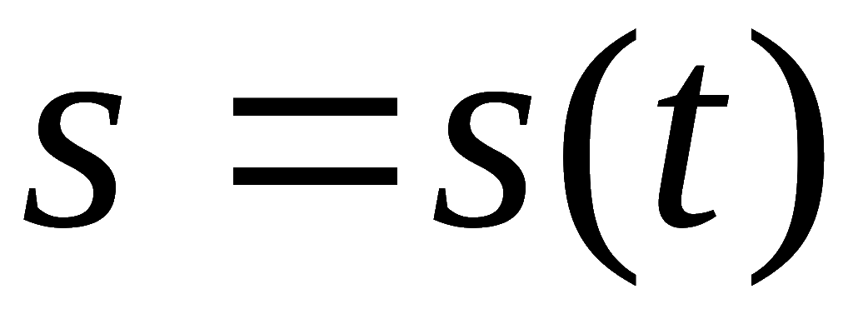
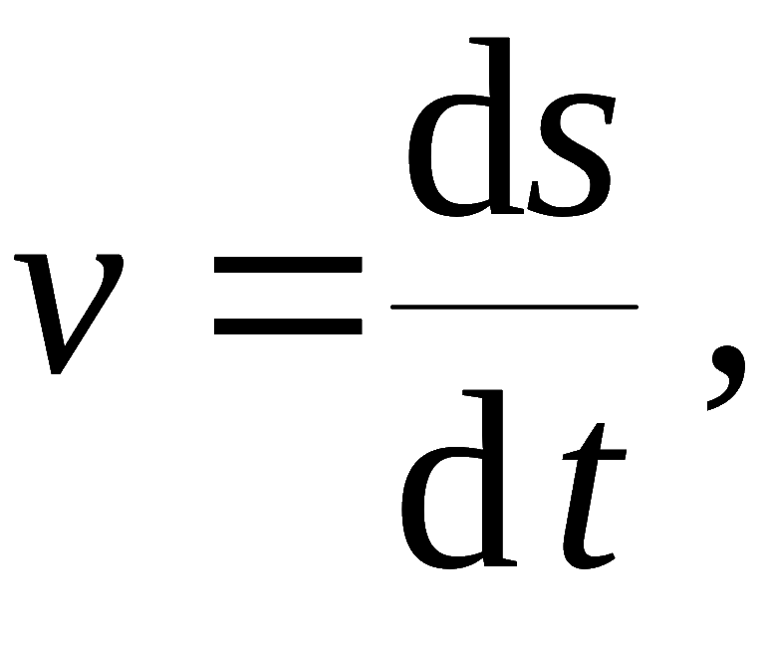

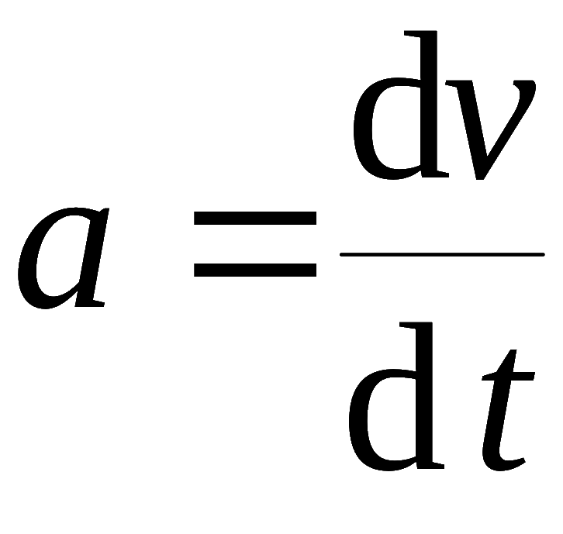
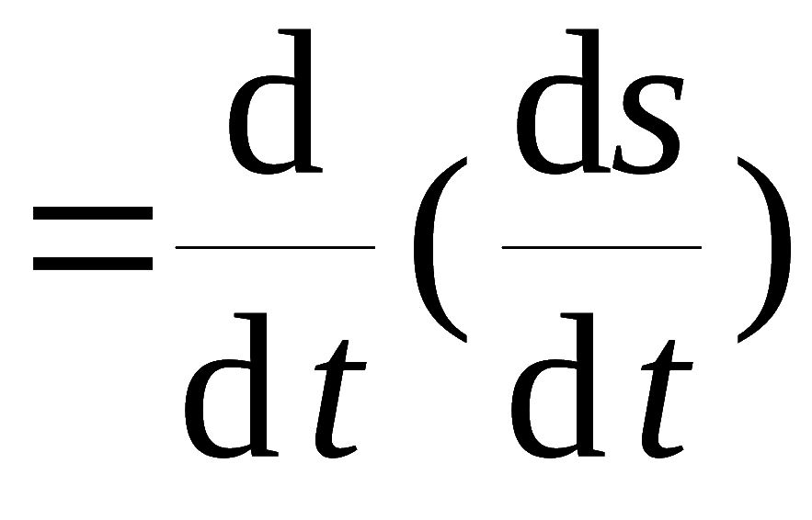

一、高阶导数的概念
引例：变速直线运动
速度
即
加速度
即

Slide 3


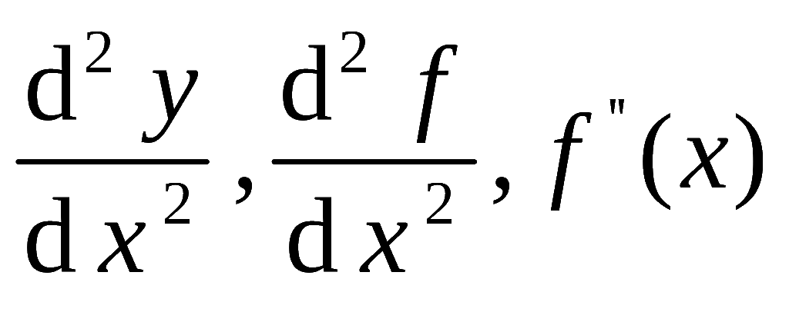


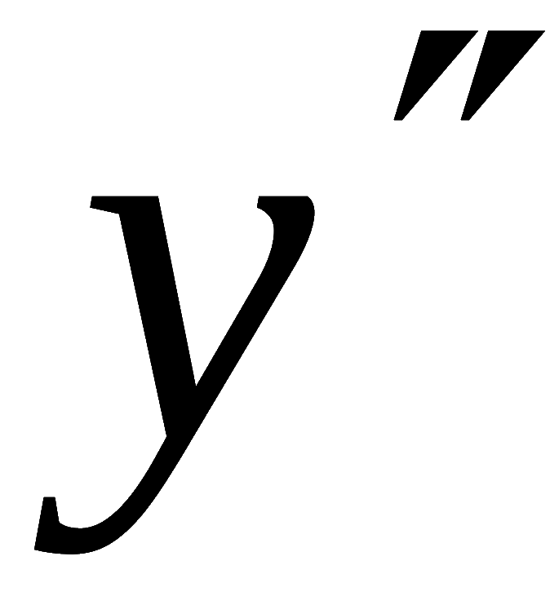
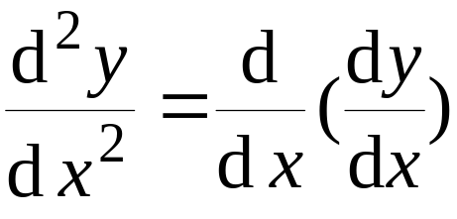


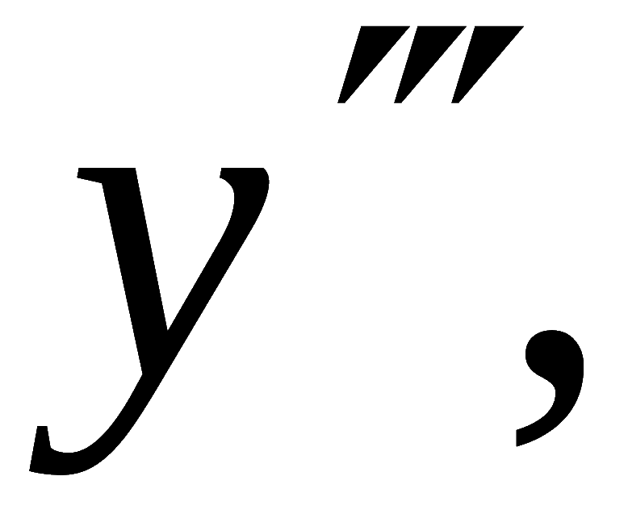
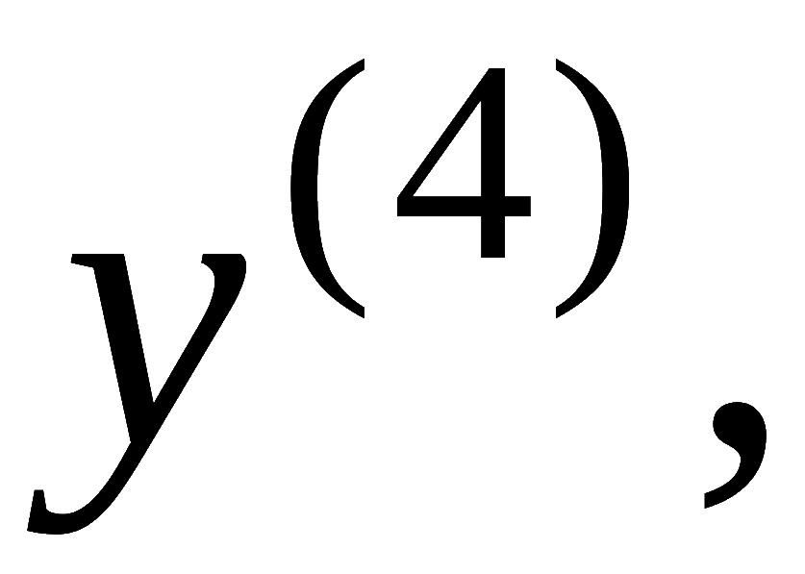
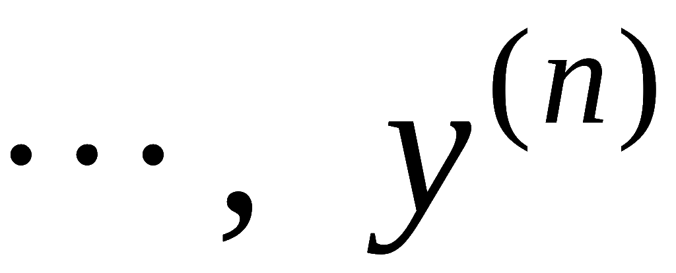
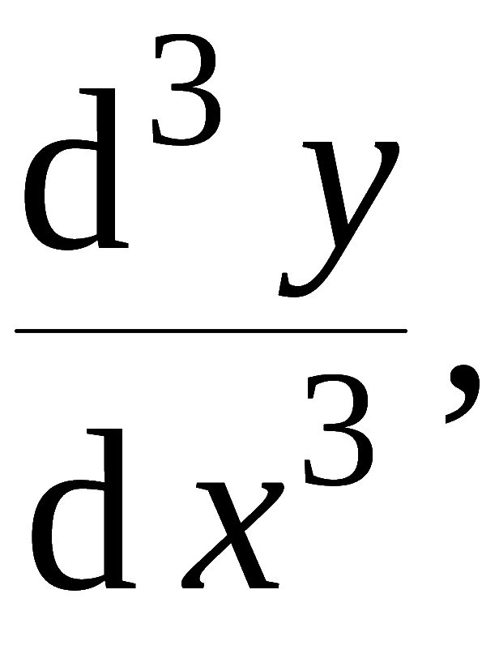
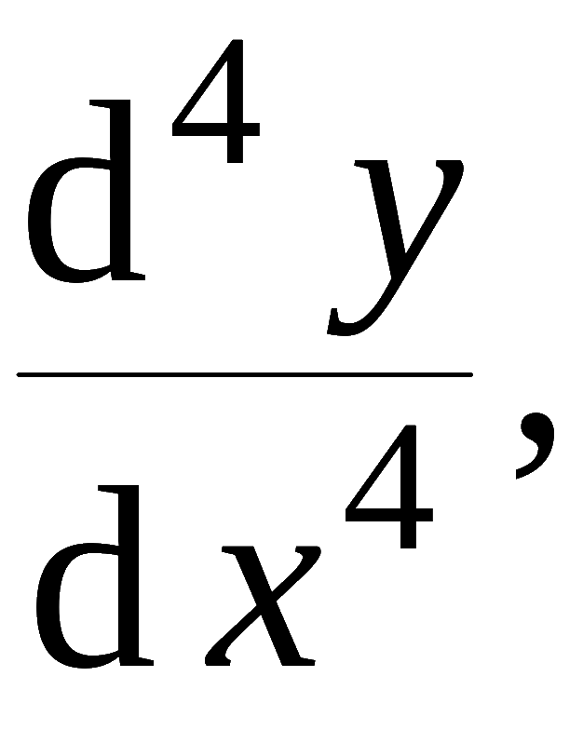
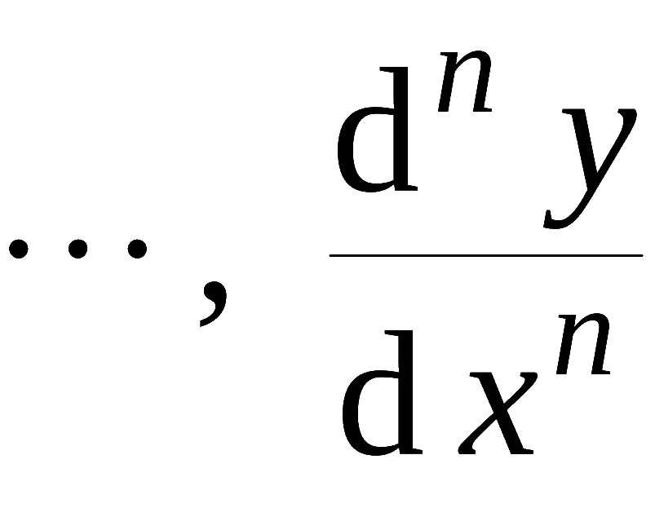
1、定义.
若函数
的导数
可导,
则称
的导数为
的二阶导数 ,
记作
或
即
或
类似地 , 二阶导数的导数称为三阶导数 ,
依次类推 ,
阶导数的导数称为 n 阶导数 ,
分别记作
或

Slide 4
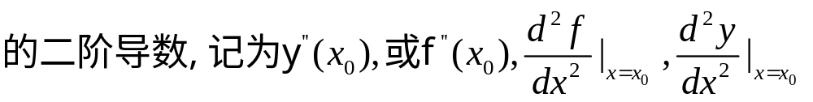
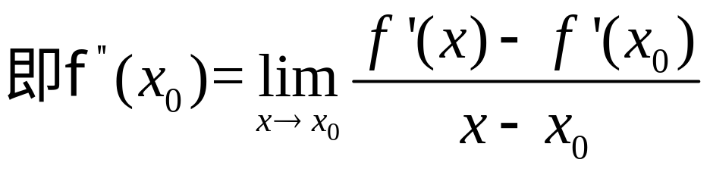
二阶及二阶以上的导数统称为高阶导数

Slide 5
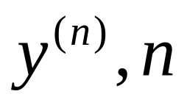
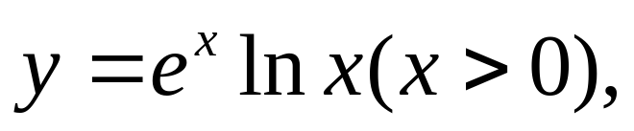
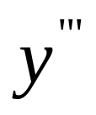
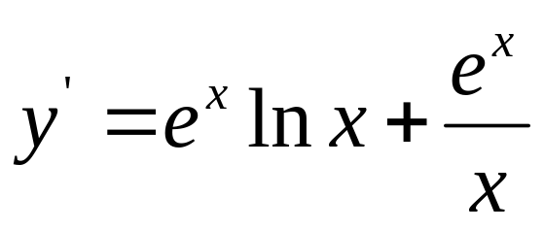
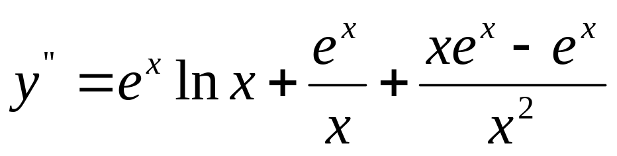
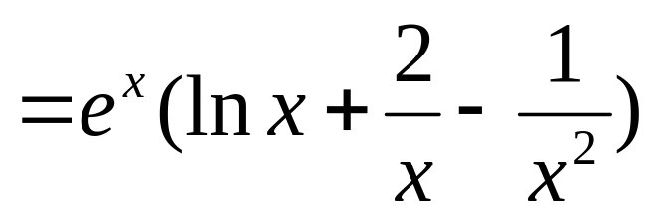
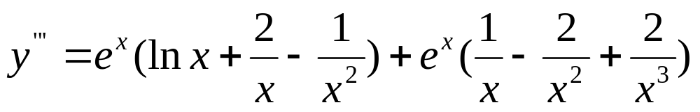
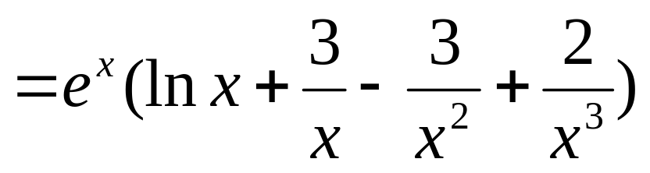
2、高阶导数的计算
1）求指定阶的导数 已具体给定
逐次求导法
例1 设 求
解：

Slide 6
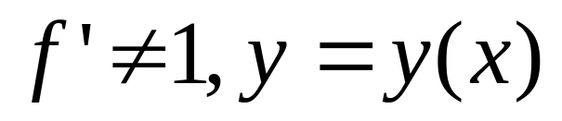
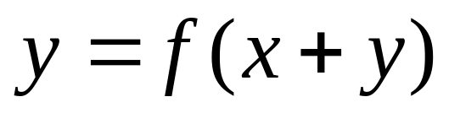
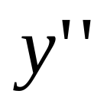
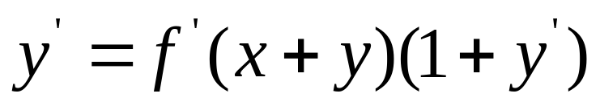
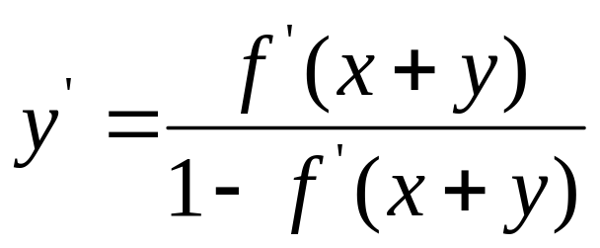
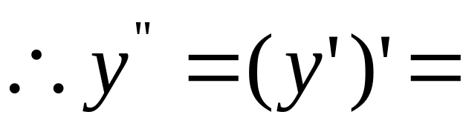
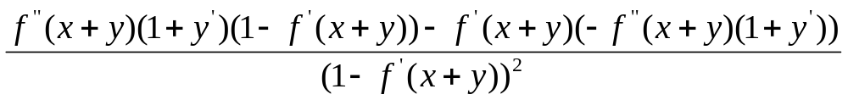
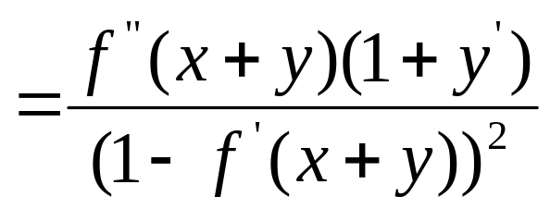
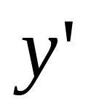
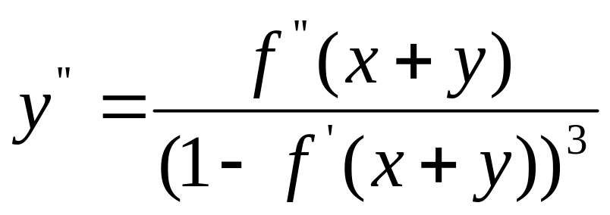
例2 设f二次可导且
由方程
确定，求
解：方程两边对x求导得
将 代入得

Slide 7
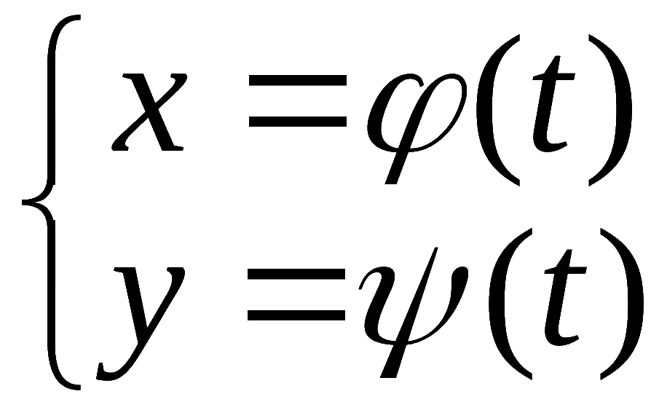
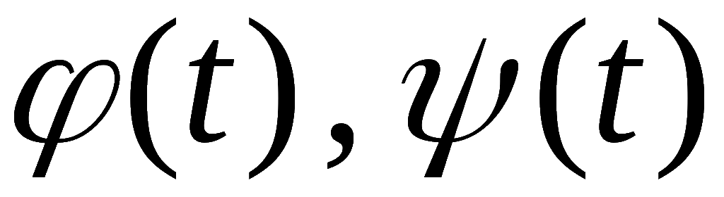
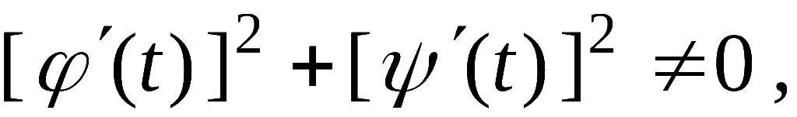


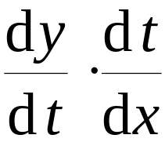
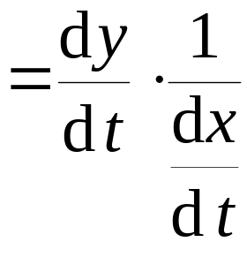
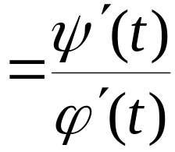
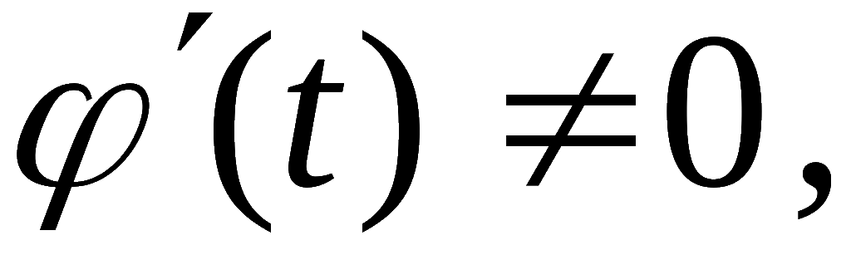

若参数方程
可确定一个 y 与 x 之间的函数
关系,
可导, 且
则
时, 有
若上述参数方程中
二阶可导,
则由它确定的函数
可求二阶导数 .

Slide 8

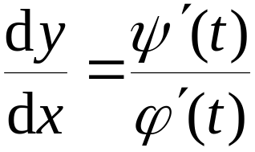
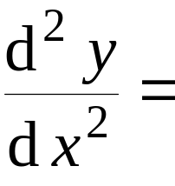
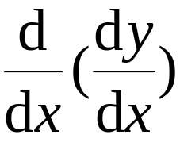
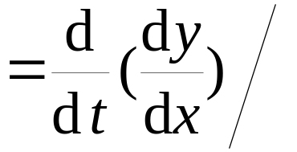




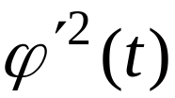

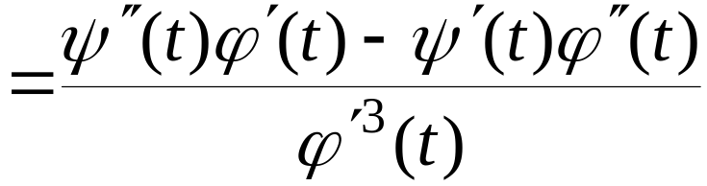
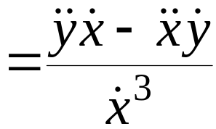
利用新的参数方程
,可得

Slide 9
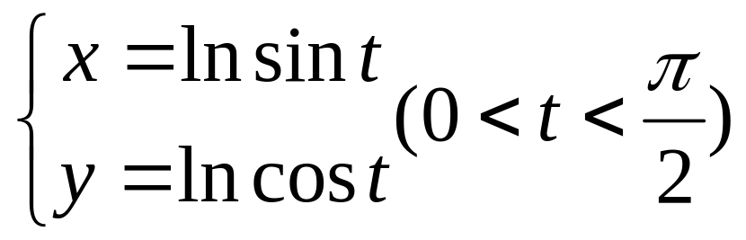
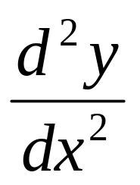
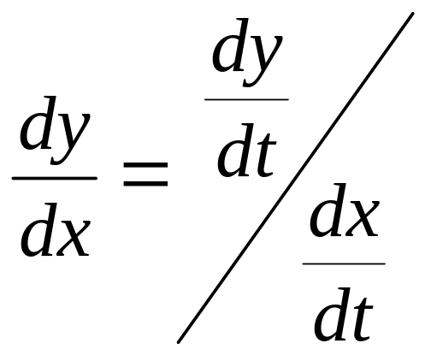



例3 设y=y(x)由方程
确定，求
解：

Slide 10















例4. 设
注意 :
已知
?
, 且
求
解:
设y=y(x)由方程
确定，求

Slide 11










Slide 12













例6.
2）求任意阶导数 是自然数
设
求
解:
依次类推 ,
可得
思考: 设
问

Slide 13






















例7. 设
求
解:
特别有:
例8. 设
求
解:
规定 0 ! = 1
思考:

Slide 14











例9. 设
求
解:
一般地 ,
类似可证:

Slide 15



















例10 . 设
解:

Slide 16

























例11. 设
求使
存在的最高
阶数
2
分析:
又
但是
不存在 .

Slide 17















二、高阶导数的运算法则
设函数
及
都有 n 阶导数 , 则
(C为常数)
莱布尼兹(Leibniz) 公式
线性代换规则
Notes:
运行时, 点击“莱布尼兹(Leibuniz)公式” 或“推导“按钮可显示莱布尼兹公式的简单推导, 演示完毕自动返回.

Slide 18












用数学归纳法可证莱布尼兹公式成立 .

Slide 19






例12、设 ，求
解：

Slide 20











例13、设 求
解：
例14、设 求
解：

Slide 21



















例15.
求
解: 设
则
代入莱布尼兹公式 , 得

Slide 22

























例16. 设
求
解:
即
用莱布尼兹公式求 n 阶导数
令
得
由
得
由
得
即

Slide 23




内容小结
高阶导数的求法
(1) 逐阶求导法
(2) 利用归纳法
(3) 间接法
—— 利用已知的高阶导数公式
如,
(4) 利用莱布尼兹公式

Slide 24






思考与练习
1. 如何求下列函数的 n 阶导数?
解:
解:

Slide 25










(3)
提示: 令
原式
原式

Slide 26













解:

Slide 27




















2. (填空题) (1) 设
则
各项均含因子 ( x – 2 )
提示:
(2) 已知
任意阶可导, 且
则当
时
提示:

Slide 28










3. 试从
导出
解：
同样可求

Slide 29
















备用题
设
求
其中 f 二阶可导.
解:

